Slide 1
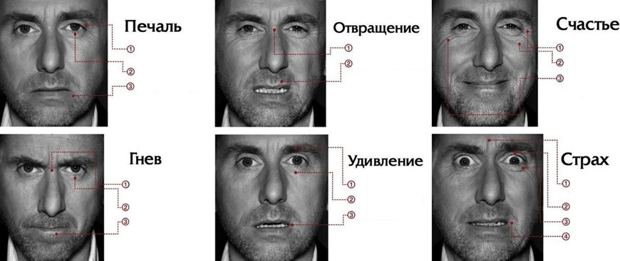
Разработка алгоритмов прогнозирования индивидуального поведения на основе визуального распознавания эмоций
Леонид Ивановский
ЯрГУ, ЯРОСЛАВЛЬ

Slide 2
Цели и задачи
Разработка кроссплатформенной библиотеки классификации эмоций по лицу человека
Сбор обучающей и тестовой выборки из базы данных
Обучение классификации на основе свёрточных нейронных сетей и классических алгоритмов машинного обучения
Апробация алгоритмов на пилотных объектах
Разработка бизнес-плана, выход на рынок, создание юридического лица, подача заявки в СТАРТ

Slide 3
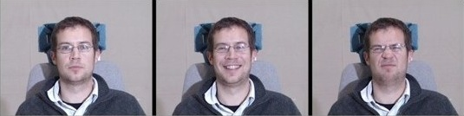

Научно-технический задел
Осуществлен сбор базы данных
Разработаны алгоритмы:
определения лица человека
выделения особых точек на лице
нормализации изображения
детектирования улыбки

Slide 4




Области применимости
Видеоаналитика
(анализ рекламы, оценка общения с персоналом)
Системы безопасности
(борьба с преступностью и терроризмом)
Сбор статистики
(в масштабах ТЦ, города, в местах массового скопления людей)
Ритейл
(в сфере развлекательных услуг)

Slide 5




Бизнес-логика
30 – 50 тыс.

Slide 6
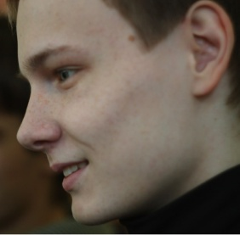
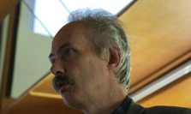
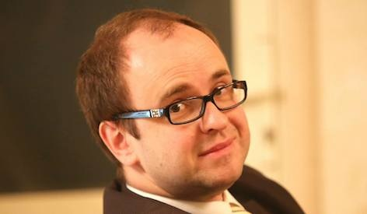
Наша команда
Ивановский Леонид
аспирант, лаборант-исследователь
ЯрГУ им. П.Г. Демидова/НЦЧ РАН
Глызин Сергей Дмитриевич
Профессор, доктор физ.-мат. наук
ЯрГУ им. П.Г. Демидова/НЦЧ РАН
Эксперт по нейронным сетям
Хрящев Владимир Вячеславович
доцент, кандидат техн. наук
ЯрГУ им. П.Г. Демидова
Консультант из области бизнеса

